Slide 1
ΔΙΔΑΚΤΙΚΕΣ ΜΕΘΟΔΟΙ (1^{ο} μεροσ)
5^{η} εβδομαδα
Λια σταμπολτζη, Ε.δΙ.Π,
tμημα οικονομιασ και βιωσιμησ αναπτυξησ

Slide 2
Με ποιον τρόπο θα διδάξω;

Slide 3
Διδακτικη μΕθοδος: ΟΡΙσμοΙ
Ο τρόπος που χρησιμοποιεί ο εκπαιδευτικός για να επεξεργασθεί μαζί με τους μαθητές το νέο αντικείμενο, η τακτική που ακολουθούμε για να «κατακτήσουν» οι μαθητές μας μια διδακτική ενότητα.

Slide 4
ΔΙΔΑΚΤΙΚΗ ΜΕΘΟΔΟΣ-ΔΙΔΑΚΤΙΚΕΣ τεχνικεσ: Εννοιολογικη διασαφηνιση
Mε τη μέθοδο ορίζουμε ένα γενικό σχέδιο για τη συστηματική παρουσίαση ενός θέματος, με βάση μια συγκεκριμένη προσέγγιση (π.χ συνεργατική μέθοδο, διερευνητική μέθοδο κ.λπ).
Οι τεχνικές είναι συγκεκριμένα παιδαγωγικά «εργαλεία», είναι τα μέσα με τα οποία εφαρμόζονται οι εκπαιδευτικές μέθοδοι.

Slide 5
ΔΙΔΑΚΤΙΚΕΣ ΜΕΘΟΔΟι (συνοψη)
ΔΑΣΚΑΛΟΚΕΝΤΡΙΚΕΣ ΜΕΘΟΔΟΙ:
Εισήγηση (διάλεξη)
Επίδειξη ή παρουσίαση (παραλλαγή της διάλεξης)
ΜΑΘΗΤΟΚΕΝΤΡΙΚΕΣ ΜΕΘΟΔΟΙ:
Ομαδοσυνεργατική μέθοδος
Διερευνητική μέθοδος/ανακαλυπτική μέθοδος
Βιωματική μέθοδος
Σχέδιο εργασίας (project)
………………………………………….

Slide 6
ΔΙΑΛΕΞΗ (Προφορικη)
Μονολογικός τρόπος διδασκαλίας, δε γνωρίζουμε το βαθμό μάθησης που επιτεύχθηκε, ο μαθητής έχει παθητικό ρόλο. Αφηγηματική προσέγγιση της διδασκαλίας. Υστερεί στην επίτευξη στόχων σε επίπεδο στάσεων και στην ανάπτυξη νοητικών διεργασιών, όπως ανάλυση, στοχασμό, η σύνθεση κλπ.
Ωστόσο, είναι η πιο διαδεδομένη μέθοδος διδασκαλίας.
Συνιστάται σε:
Μεγάλο κοινό
Πολλές πληροφορίες – μικρό χρονικό διάστημα, π.χ. σε συνέδρια

Slide 7
δΙΑΛΕΞΗ: Προδιαγραφεσ και Προϋποθεσεισ
Η διάλεξη να είναι σύντομη.
Ο/Η εκπαιδευτής/τρια πρέπει να είναι ιδιαίτερα προσεκτικός όσον αφορά στη μη λεκτική του/της επικοινωνία: τον τόνο της φωνής, την ταχύτητα του λόγου, τις κινήσεις του/της, τις παύσεις του/της, την κίνησή του/της μέσα στο χώρο.
Να παρατηρεί και να αναλύει ενεργητικά τη μη λεκτική επικοινωνία των συμμετεχόντων (αν προσέχουν, αν έχουν ερωτήματα αλλά διστάζουν να διακόψουν, αν είναι αφηρημένοι).

Slide 8
ΠΑΡΟΥΣΙΑΣΗ ή ΕΠΙΔΕΙΞΗ
Η παρουσίαση είναι μια παραλλαγή της διάλεξης, αξιοποιώντας οπτικό υλικό για να δημιουργηθούν ισχυρές παραστάσεις στη συνείδηση των μαθητών.
Χρήση μέσων εποπτείας πχ. διαφάνειες (powerpoint), βίντεο, χάρτες κ.λπ

Slide 9
Δραστηριοτητα
Σκεφτείτε σε ομάδες μια διδακτική ενότητα οικιακής οικονομίας όπου μπορείτε να τη διδάξετε χρησιμοποιώντας την διάλεξη-παρουσίαση, αλλά με δημιουργικό τρόπο ώστε να μη βαρεθούν οι μαθητές/-τριες.
Συμβουλευθείτε, τα περιεχόμενα του βιβλίου Οικιακής Οικονομίας Α΄ Γυμνασίου και την διαφάνεια 8.
Παρουσιάστε σύντομα την πρότασή σας ανά ομάδα.

Slide 10
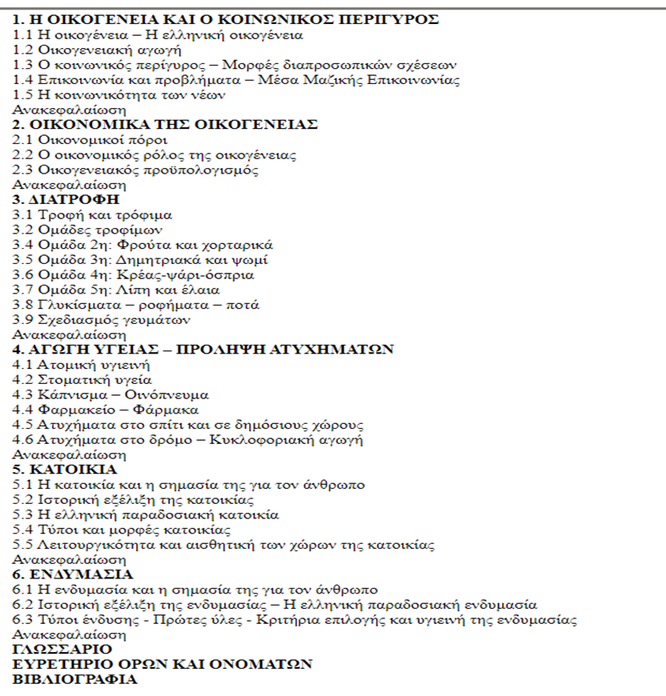

Slide 11
ΚΑΘΟΔΗΓΟυμενη συζητηση
O εκπαιδευτικός καθοδηγεί τη συζήτηση θέτοντας ερωτήσεις για να οδηγηθούν οι μαθητές στην ανακάλυψη της βασικής γνώσης. Η τεχνική των ιεραρχικά δομημένων ερωτοαποκρίσεων θεωρείται σημαντικό εργαλείο για την εμβάθυνση και κριτική εξέταση θεμάτων ή προβλημάτων στο πλαίσιο της διδασκαλίας.
Τρεις κατηγορίες ερωτήσεων:
Για τις ερωτήσεις, είπαμε και στην 4^{η} εβδ.
Ερωτήσεις ανάκλησης, κατανόησης, εφαρμογής κ.λπ
Ποιος ,τι, πού, πότε; (συγκλίνουσα σκέψη)
Πώς και γιατί; (αποκλ. σκέψη)
Ερωτήσεις ενίσχυσης κινήτρων, μαθησιακής εγρήγορσης, καλλιέργειας κριτικής σκέψης κ.λπ
Ερωτήσεις γνωστικής διερεύνησης και προσανατολισμού
Ερωτήσεις συγκλίνουσας ή αποκλίνουσας σκέψης
Ερωτήσεις ποικίλων στοχεύσεων

Slide 12
Ερωτο-αποκρισεισ
Οι ερωτήσεις του/της εκπαιδευτικού καλό είναι να:
Είναι διατυπωμένες σε απλή γλώσσα και λεξιλόγιο κατάλληλο για την τάξη.
Είναι σύντομες.
Διατυπώνονται με λογική σειρά.
Υποβάλλονται σε όλη την τάξη και μετά επιλέγει το μαθητή που θα απαντήσει.
Υποβάλλονται ατομικά στους μαθητές (δεν έχουν σηκώσει το χέρι τους για απάντηση).
Είναι όλων των επιπέδων των μαθητών.
Δίνεται αρκετός χρόνος για την απάντηση.
Notes:
Για τις ερωτήσεις έχουμε μιλήσει αναλυτικά στην 4^{η} εβδομάδα. του μαθήματος.

Slide 13
ΚΑΘΟΔΗΓΟΥΜΕΝΗ Συζητηση (συνεχεια)
Η συζήτηση είναι η ανταλλαγή απόψεων από τα μέλη μιας ομάδας γύρω από κάποιο θέμα, κάποιο πρόβλημα, κάποιο ερώτημα, με σκοπό να καταλήξουν σε μια απόφαση, μια λύση, ένα συμπέρασμα.
Ρόλος του δασκάλου:
Κάνει κατάλληλες ερωτήσεις.
Φτιάχνει το κατάλληλο κλίμα.
Πρέπει να προσέξει να μην πλατειάσει η συζήτηση
και να μη διολισθήσει σε μη δημιουργική παράθεση ιδεών.
Στο τέλος, πρέπει να προβεί σε σύνθεση όσων συζητήθηκαν.

Slide 14
Δραστηριοτητα εξΑΣΚΗΣΗσ στην καθοδηγουμενη συζητηση
Έχετε να διδάξετε την ενότητα: «Αναγνωρίζω τις διατροφικές μου συνήθειες».
Ηλικία μαθητών: Α΄-Β΄ Γυμνασίου. Οι μαθητές θα καταγράψουν την διατροφική τους πρόσληψη κατά την χθεσινή ημέρα. Αφού συμπληρώσουν το φύλλο καταγραφής (είδος τρόφιμου, τόπο που το έφαγαν, αν το έφαγαν μόνοι ή με παρέα και το λόγο για τον οποίο το έφαγαν), θέλετε να κάνετε συζήτηση πάνω στις απαντήσεις τους. Σκεφτείτε πώς θα δομήσετε την καθοδηγούμενη συζήτηση και σημειώστε 4-5 ερωτήσεις που θα κάνετε στους μαθητές.

Slide 15
Διερευνητικη (ΑΝΑΚΑΛΥΠΤΙΚΗ) μεθοδοσ
Ο J. Suchman (1962) εισήγαγε στις Η.Π.Α. την έννοια της διερευνητικής/ανακαλυπτικής διδασκαλίας και μάθησης κυρίως για τις φυσικές επιστήμες (φυσική, χημεία, βιολογία) (Inquiry/discovery based teaching and learning).
Στο μοντέλο αυτό, οι εκπαιδευόμενοι μαθαίνουν μέσω της εμπλοκής τους στον προσδιορισμό του προβλήματος, τη διερεύνηση της αξιοποίησης μιας πληροφορίας για να λυθεί το πρόβλημα, την ανάπτυξη ιδεών με τη χρήση ερευνητικών μεθόδων (όπως οι επιστήμονες), και τον αναστοχασμό για επίτευξη της μαθησιακής διαδικασίας.

Slide 16
διερευνητικη μεθοδοσ (2)
ΠΕΡΙΕΡΓΕΙΑ ΕΡΕΥΝΑ ΜΑΘΗΣΗ
H διερευνητική μέθοδος μάθησης εισάγει την επιστημονική έρευνα στη σχολική πράξη. Εφοδιάζει τον εκπαιδευόμενο με δεξιότητες όπως:
Να συλλέγει με επιστημονικές μεθόδους τις πηγές του.
Να αποκτά επιστημονικό λόγο.
Να αποκτά κριτική σκέψη.
Να τεκμηριώνει επιστημονικά τις απόψεις και θέσεις του.

Slide 17
Προτεινομενεσ φασεισ της διερευνητικησ μεθοδου
Εντοπισμός του προβλήματος/θέματος
Διατύπωση υποθέσεων
Συλλογή δεδομένων
Έλεγχος υποθέσεων
Επιβεβαίωση ή απόρριψη της υπόθεσης
Γενίκευση και εφαρμογή

Slide 18
Δεν έχω ιδιαίτερα προσόντα. Απλώς είμαι παθιασμένα περίεργος. Αλβέρτος Αϊνστάιν

Slide 19
ΟΜΑΔοσυνεργατικη διδασκαλια
Οι έννοιες ομαδοσυνεργατική διδασκαλία, διδασκαλία σε ομάδες, συνεργατική μάθηση χρησιμοποιούνται συχνά ως συνώνυμα, εφόσον συντρέχουν τα εξής χαρακτηριστικά:
η αυτόνομη μάθηση
η συνεργασία, επικοινωνία και αλληλοβοήθεια μεταξύ των μαθητών
η ευγενής άμιλλα μεταξύ των ομάδων
(Βαϊνά, χ.η)

Slide 20
Ερωτηση: Πώς αντιλαμβάνεστε την ομαδοσυνεργατική διδασκαλία και μάθηση;

Slide 21
Ομαδοσυνεργατικη μεθδοσ
Κύριο χαρακτηριστικό της μεθόδου είναι το ότι οι μαθητές/τριεςμιας τάξης οργανώνονται, με συγκεκριμένα κριτήρια, σε ολιγομελείς ομάδες, για να πραγματοποιήσουν συγκεκριμένους διδακτικούς στόχους, μέσω της επεξεργασίας ενός θέματος.
Εξασφαλίζει αυθεντικές καταστάσεις συλλογικής δράσης και επικοινωνίας που ενεργοποιούν τους εκπαιδευόμενους, καλλιεργούν την κριτική και δημιουργική σκέψη και αναπτύσσουν κοινωνική συνείδηση.
Ο ρόλος του/της εκπαιδευτικού στην ομαδοσυνεργατική μέθοδο οριοθετείται στη διαμεσολάβηση, εμψύχωση και το συντονισμό δράσης των ομάδων, ενώ ταυτόχρονα λειτουργεί και συμβουλευτικά.

Slide 22
Πλεονεκτηματα ομαδοσυνεργατικΗσ μεθοδου
Αναπτύσσεται η αυτονομία των εκπαιδευομένων
Επιτυγχάνονται αποτελεσματικά οι εκπαιδευτικοί στόχοι όλων των επιπέδων και κυρίως των ικανοτήτων και στάσεων
Ενεργητική συμμετοχή
Κινητοποίηση και διατήρηση του ενδιαφέροντος των μαθητών
Ανάπτυξη κλίματος συνεργατικότητας
Εξοικονόμηση χρόνου όταν οι ομάδες εργάζονται σε διαφορετικά αντικείμενα.

Slide 23
ΚριτΗρια διαχωρισμοΥ Ομαδων
Τυχαία
Κατά την επιθυμία των εκπαιδευόμενων
Ανάλογα με το επίπεδο των μαθητών
Ανάλογα με τη γνώση του θέματος
Σκόπιμο είναι να αλλάζει η σύνθεση τους, ώστε να γίνεται πληρέστερη αξιοποίηση των συμμετεχόντων.

Slide 24
Σωστη προετοιμασια-προδιαγραφεσ για ομαδοσυνεργατικη μεθοδο
Πριν ξεκινήσουν οι ομάδες να εργάζονται, ο/η εκπαιδευτής/τρια πρέπει να έχει εξηγήσει τι αναμένεται από τις ομάδες. Οι οδηγίες μπορεί να δοθούν γραπτώς στις ομάδες ή να αναγραφούν στον πίνακα.
Θα πρέπει να διευκρινιστεί ο χρόνος που έχουν στη διάθεσή τους οι ομάδες για να επεξεργαστούν το ζήτημα που τους δόθηκε.
Κάθε ομάδα θα επιλέξει τον εκπρόσωπό της.
Ιδανικός αριθμός μελών σε κάθε υποομάδα είναι τα πέντε άτομα το μέγιστο.
Λίγο πριν από τη λήξη του διαθέσιμου χρόνου, ο/η εκπαιδευτής/τρια επισκέπτεται τις ομάδες για να υπενθυμίζει ότι πλησιάζει η στιγμή ολοκλήρωσης της εργασίας τους.
Τα μέλη των ομάδων παρουσιάζουν, μέσω των εκπροσώπων τους, τις απόψεις τους στην ολομέλεια και έχουν τη δυνατότητα να ακούσουν τις άλλες απόψεις, να συγκρίνουν κλπ.

Slide 25
Ερωτησεισ ΓΙΑ προβληματισμο
Πόσα άτομα, κατά την γνώμη σας, πρέπει να έχει η κάθε ομάδα στην ομαδοσυνεργατική διδασκαλία; (Ας αναφερθούμε π.χ σε επίπεδο δευτεροβάθμιας εκπαίδευσης); (Η απάντηση στο σχόλιο κάτω).
Όταν οι μαθητές οργανώνονται σε ομάδες «μεικτών ικανοτήτων», όσοι έχουν υψηλότερες ικανότητες «επιβάλλονται» και «πρωτοστατούν» έναντι των μαθητών μέτριας η χαμηλότερης επίδοσης;
Notes:
2-5 άτομα.
Συχνά οι καλοί μαθητές παίρνουν πάνω τους την ομάδα, όμως πρέπει να εξηγούμε πως όλοι πρέπει να συνεισφέρουν στο τελικό έργο που θα κάνουν.

Slide 26
ΒΙΩΜΑΤΙΚΗ ΜΑθηση
Αποτελεί μια ενεργητική μέθοδο μάθησης, κατά την οποία οι εκπαιδευόμενοι βιώνουν το υπό διερεύνηση γνωστικό αντικείμενο καθώς το εξερευνούν μέσα από τις εμπειρίες τους.
Αξιοποιούνται τα βιώματά τους ή προκαλούνται νέα βιώματα.
Βασίζεται στις αρχές του κοινωνικού εποικοδομισμού, σύμφωνα με τον οποίο η πραγματικότητα δομείται και ερμηνεύεται με βάση την εμπειρία, το ατομικό, πολιτισμικό και κοινωνικο-οικονομικό πλαίσιο του ατόμου.
Πραγματώνεται καλύτερα με επισκέψεις σε χώρους εργασίας (επισκέψεις πεδίου).

Slide 27
Πως πραγματωνεται η βιωματικη μαθηση;
Eκπαιδευτικές εκδρομές
Κοινωνικές δράσεις εθελοντισμού
Εμπειρίες (στοιχείο περιπέτειας/πρόσκοποι, αναρρίχηση σε βουνό, κατασκήνωση στο δάσος, ...)
Συνεντεύξεις προσώπων (φανταστικές ή πραγματικές)
Παρατήρηση πεδίου
Παιχνίδια ρόλων
Κατασκευές (π.χ κατασκευή με χαρτόνι τρισδιάστατης πυραμίδας διατροφής σε ενότητα διατροφής)
Μακέτες

Slide 28
ΒιωματικΗ μΑθηση: ΣΥΝοψη
Παρατήρηση ενός φαινομένου
Συμμετοχή σε ενέργειες
Στοχασμός και δράση
Δραστηριότητες μάθησης με:
παραστατικό υλικό
παιχνίδια ρόλων
άμεσες εμπειρίες
Δημιουργικός Στοχασμός:
συναισθήματα
ιδέες
αξίες
στάσεις

Slide 29
Ας θυμηθούμε λίγο τα χρόνια του σχολείου…πχ΄. Γυμνάσιο ή Α΄Λυκείου. Σχεδιάστε έναν κύκλο και μέσα σ’ αυτόν σημειώστε (με χρώμα) πόσο χρόνο (κατά μέσο όρο την εβδομάδα) αφιερώνεται στο ελληνικό σχολείο για κάθε μια από τις μεθόδους που είπαμε σήμερα; (διάλεξη, διερευνητική μέθοδος, ομαδοσυνεργατική, βιωματική μέθοδος). Συζητάμε τι βρήκαμε…

Slide 30
Παραγοντεσ που επηρεαζουν την επιλογη διδακτικησ μεθοδου
Το γνωστικό αντικείμενο
Το γνωστικό υπόβαθρο και το μαθησιακό επίπεδο της τάξης
Το μέγεθος της τάξης (χωροταξική διαρρύθμιση και αριθμός μαθητών).
Η υλικοτεχνική υποδομή
Το γνωστικό και παιδαγωγικό υπόβαθρο του καθηγητή
Γενικά, οι διδακτικές μέθοδοι που εφαρμόζονται πρέπει να έχουν μαθητοκεντρική διάσταση.

Slide 31
Μια ή πολλεσ διδακτικες τεχνικεσ;
Κατά τη διδασκαλία μιας ενότητας γίνεται συνήθως συνδυασμός των διαφόρων διδακτικών τεχνικών μετά τη διαμόρφωση των στόχων της ενότητας , για καθέναν από τους οποίους μπορεί να χρησιμοποιηθεί μια ή περισσότερες διαφορετικές διδακτικές τεχνικές.

Slide 32
Βιβλιογραφια
Κουτρούμπα, Κ. (2021). Εκπαιδευτικό έργο, σχολική μάθηση και διδακτική αποτελεσματικότητα. Αθήνα: Διάδραση.
Δημητριάδου Κ. (2016). Νέοι προσανατολισμοί της Διδακτικής: Προσαρμογή της διδασκαλίας στις εκπαιδευτικές προκλήσεις του 21^{ου} αι. Αθήνα: Gutenberg.
Βαϊνά, Μ. (χ.η). Σύγχρονες διδακτικές κατευθύνσεις. Ε.Κ.Π.Α-Α.Σ.ΠΑΙ.Τ.Ε. Διαθέσιμο διαδικτυακά.
Κασιμάτη, Κ. (χ.η). Εισαγωγή στη Διδακτική Μεθοδολογία –Μεθοδολογία Εκπαιδευτικής Ερευνας. Ε.Κ.Π.Α-Α.Σ.ΠΑΙ.Τ.Ε. Διαθέσιμο διαδικτυακά.
Κουτσούκος, Μ. (2019). Διδακτική Μεθοδολογία. Διαθέσιμο στο https://aspaite13-14.webnode.gr/

